Slide 1

智能视觉感知软件的对抗鲁棒性测试与自动化评估
方向8-小组1开题汇报
2026年3月22日
Notes:
我们小组选择的是题目8《智能视觉感知软件的对抗鲁棒性测试与自动化评估》

Slide 2

目录
01
领域调研与相关工作
智能视觉系统的风险 / 对抗鲁棒性领域的核心理论 / ResNet 核心论文
02
开源项目介绍与选择理由
基于ResNet-18网络架构的果蔬识别系统
03
工具选型与技术路线
Pytorch Ecosystem / 复刻运行环境 → 对抗攻击复现 → 自动化评估 → 防御验证
04
改进思路与优化方向
测试侧 / 防御侧 / 系统架构
Notes:
汇报主要分为四个部分：前期的领域调研工作 / 开源项目的介绍和选择理由 / 工具选型与技术路线 / 后续的改进思路与优化方向

Slide 3
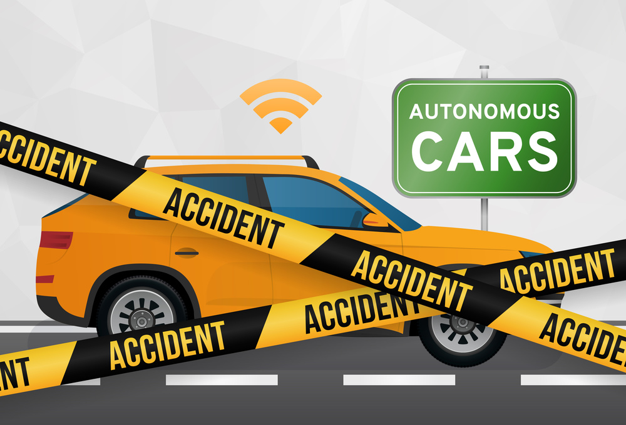

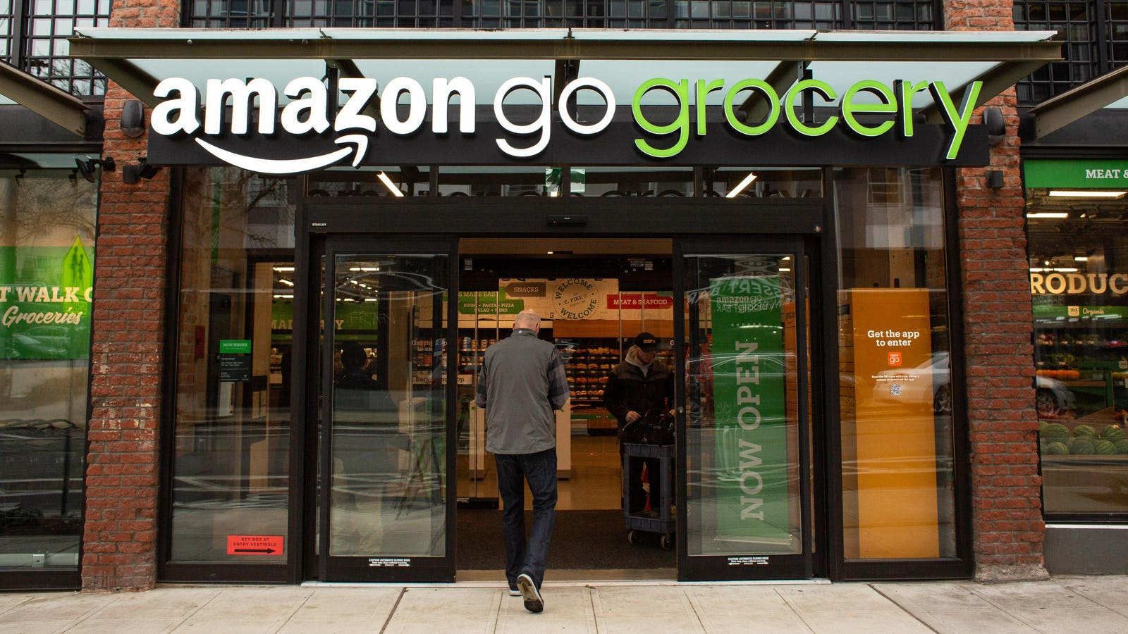
领域调研：智能视觉系统的风险
自动驾驶
人脸识别
智能收银
对抗样本可能导致系统误判交通标志，引发严重交通事故。
攻击者可通过特殊眼镜或图案欺骗系统，冒充他人身份，严重威胁信息安全。
攻击者通过“对抗贴纸”将昂贵果蔬识别成便宜品种，造成直接经济损失。
Notes:
虽然深度神经网络在分类任务中表现优异，但存在“高精度、高脆弱“的悖论 —— 比如在自动驾驶场景中，一个微小的对抗扰动，就可能让系统把“停止”标志误判为“限速”，导致严重的交通事故；在人脸识别领域，攻击者也可以通过简单的手段来冒充他人，威胁信息安全；在智能收银场景中，对抗贴纸的攻击可能造成直接的经济损失。所以，研究视觉模型的对抗鲁棒性，防御这些攻击，具有重要的现实意义。

Slide 4
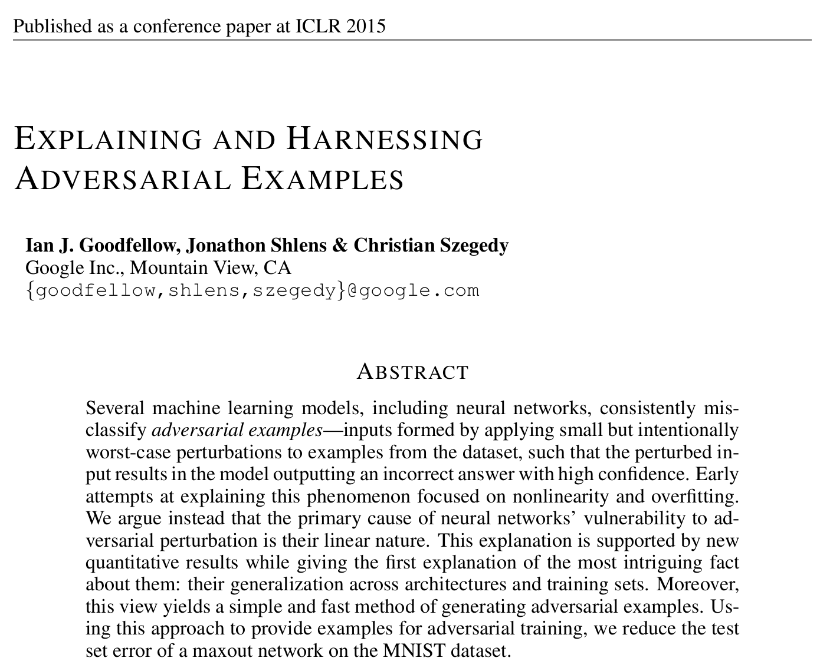
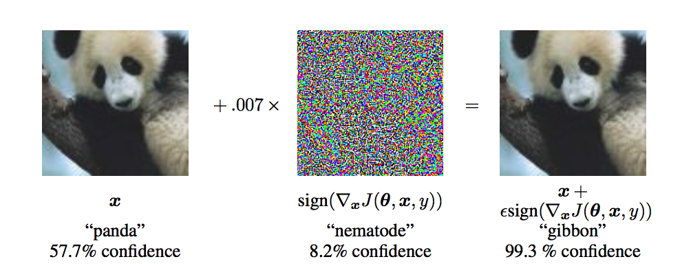
领域调研：对抗鲁棒性领域的核心理论
对抗样本 (Adversarial Examples)
原始输入中添加微小的、精心设计的扰动，使得模型产生错误输出的样本。这些扰动通常人眼无法察觉，但足以欺骗深度学习模型。
Paper：Explaining and Harnessing Adversarial Examples (Goodfellow et al. ICLR 2015)
Notes:
简单来说，对抗样本就是在正常图片上添加一些人眼看不见的噪声，就能让深度学习模型认错东西。下面这幅图最早出现在Goodfellow在ICLR 2015发表的论文《Explaining and Harnessing Adversarial Examples》中，文中提出了FGSM这种快速的单步对抗攻击方法：通过计算损失函数对输入x的梯度，取它的符号方向sign，再乘上一个微小的扰动系数 ε，最后叠加到原图上；熊猫就被错误识别为长臂猿，且置信度高达99%！ 它揭示了一个反直觉的结论：神经网络之所以容易受到微小扰动的攻击，本质上是因为它们在高维空间中的线性特性，而非此前认为的过于非线性或过拟合；这一理论为我们理解对抗样本的生成逻辑奠定了基础。

Slide 5
领域调研：对抗鲁棒性领域的核心理论
FGSM (快速梯度符号法)
一种快速的单步对抗攻击方法。通过计算损失函数对输入的梯度，并沿梯度方向添加扰动来生成对抗样本，计算效率高，是白盒攻击的基础。
Paper：Explaining and Harnessing Adversarial Examples (Goodfellow et al. ICLR 2015)
Notes:
简单来说，对抗样本就是在正常图片上添加一些人眼看不见的噪声，就能让深度学习模型认错东西。下面这幅图最早出现在Goodfellow在ICLR 2015发表的论文《Explaining and Harnessing Adversarial Examples》中，文中提出了FGSM这种快速的单步对抗攻击方法：通过计算损失函数对输入x的梯度，取它的符号方向sign，再乘上一个微小的扰动系数 ε，最后叠加到原图上；熊猫就被错误识别为长臂猿，且置信度高达99%！ 它揭示了一个反直觉的结论：神经网络之所以容易受到微小扰动的攻击，本质上是因为它们在高维空间中的线性特性，而非此前认为的过于非线性或过拟合；这一理论为我们理解对抗样本的生成逻辑奠定了基础。

Slide 6
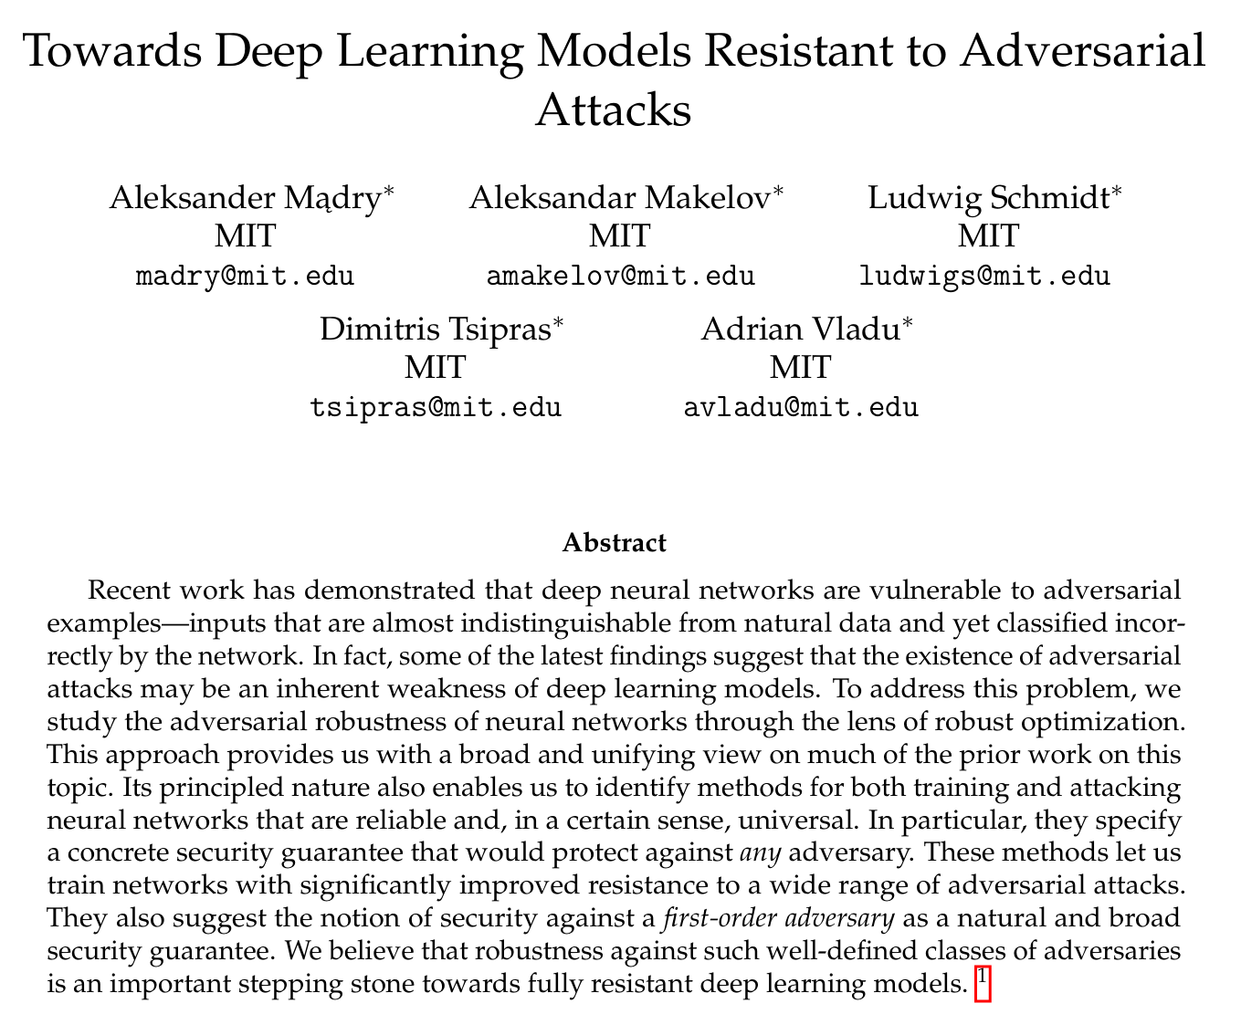
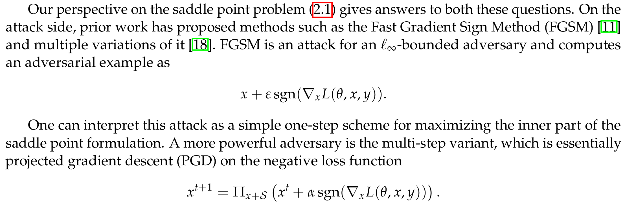
领域调研：对抗鲁棒性领域的核心理论
PGD (投影梯度下降)
一种更强的迭代攻击方法。通过多次迭代优化扰动，并将其投影到合理范围内，能突破简单的防御机制，是评估模型鲁棒性的标准方法。
Paper：Towards Deep Learning Models Resistant to Adversarial Attacks (Madry et al. ICLR 2018)
Notes:
为了掌握评估模型鲁棒性的核心手段，我们研读了Madry在ICLR 2018发表的论文《Towards Deep Learning Models Resistant to Adversarial Attacks》—— 文中提出的PGD是一种更强的迭代攻击方法：通过多次迭代优化扰动，并将其投影到合理范围内，能突破简单的防御机制，是评估模型鲁棒性的标准方法；我们后续的实验也将严格以PGD下的准确率作为核心评估指标。

Slide 7
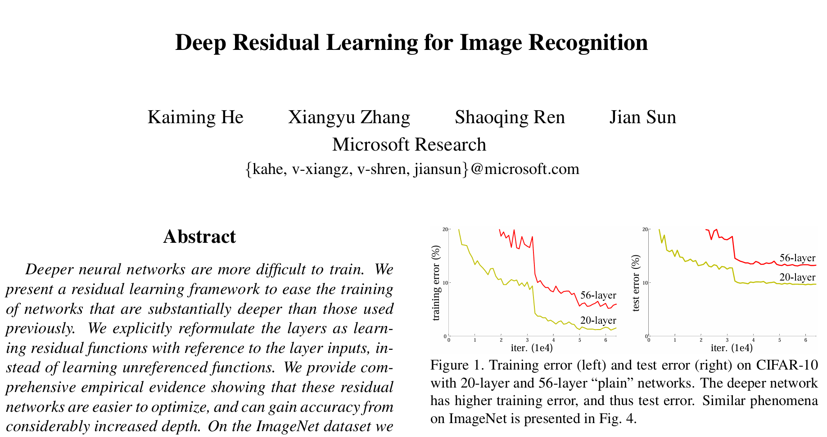
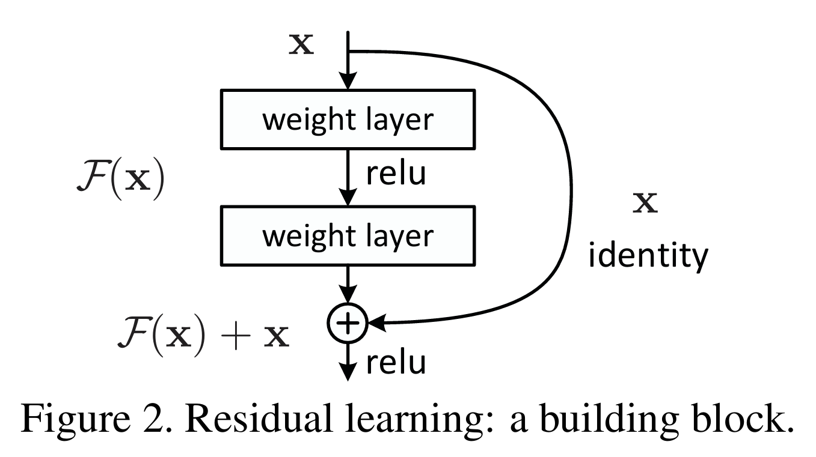
领域调研：ResNet 核心论文
Paper：Deep Residual Learning for Image Recognition (He et al. CVPR 2016)
提出了残差网络（ResNet）架构，通过引入残差连接结构，缓解了深层神经网络训练中的梯度消失问题
—— 是图像分类领域极具代表性的经典基准模型，也是深度学习视觉任务的常用backbone。
Notes:
在模型层面，我们引用了何恺明团队在CVPR 2016发表的经典论文《Deep Residual Learning for Image Recognition》：ResNet也就是残差网络，是图像分类领域的经典基准模型。它的核心创新在于引入了残差连接结构，依靠捷径支路实现跨层信息传递，缓解了深层神经网络训练时极易出现的梯度消失问题，让网络能够稳定搭建至上百层，兼顾了模型深度与分类性能。

Slide 8
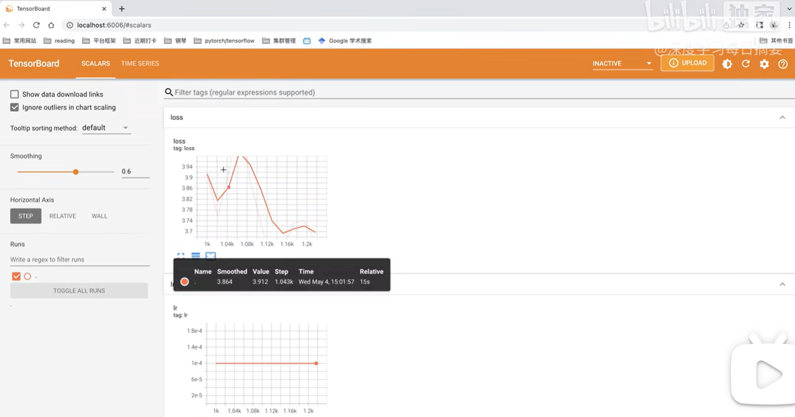
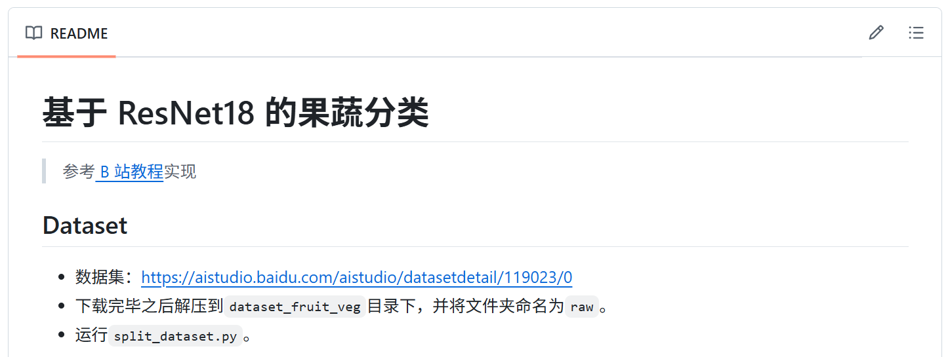
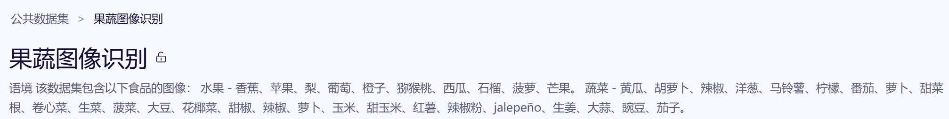
开源项目：基于ResNet-18的果蔬识别系统
项目概况
核心功能：实现36种果蔬图像分类，支持自动化训练、评估以及模型持久化。
应用场景：农业自动化分拣、移动端饮食管理App、无人零售/智能收银……
开源地址：github.com/Red9th/Maize-Classification-By-ResNet
Notes:
结合上述调研工作，我们小组选择了一个基于ResNet-18网络架构的果蔬识别系统作为实验载体。①这个项目的在GitHub上开源，功能比较完备：它能够实现多类别图像分类，涵盖了苹果、香蕉、生姜等36种日常果蔬；②在工程实现上，它集成了完整的训练循环、验证逻辑以及基于TensorBoard的可视化监控；还支持模型持久化，能够随时保存和加载权重进行断点续训，并输出预测类别及置信度；③在实际应用中，这类系统广泛部署于农业自动化分拣、移动端饮食管理App，以及我们最常见的超市自助收银机上。

Slide 9
开源项目：基于ResNet-18的果蔬识别系统
项目概况
选择理由
核心功能：实现36种果蔬图像分类，支持自动化训练、评估以及模型持久化。
高可行性：ResNet-18轻量高效，代码架构清晰，计算开销小，利于快速迭代。
应用场景：农业自动化分拣、移动端饮食管理App、无人零售/智能收银……
强代表性：ResNet是CV经典模型，果蔬识别是典型视觉感知任务，具有广泛参考价值。
开源地址：github.com/Red9th/Maize-Classification-By-ResNet
安全必要性：智能收银场景下误判成本高，对模型鲁棒性与安全性有严格要求。
该项目不仅提供了完整的代码实现，更重要的是其应用场景的真实性与挑战性，
为我们研究模型的鲁棒性提供了极佳的实验载体。
Notes:
我们选择该项目作为实验载体，主要有三个理由：
首先，它的可行性很高：该项目的代码架构非常清晰，采用了argparse进行参数管理，并调用了成熟的timm模型库，这种模块化的设计方便我们后续直接嵌入PGD攻击代码；同时，ResNet-18属于轻量化模型，计算开销小，我们在笔记本电脑上就能实现对抗样本的快速生成和实验迭代。
其次，它具有很好的代表性：ResNet架构经典，很多工业级识别系统都以它作为基准网络，选择它能保证我们的研究结论具有普适性；此外，果蔬识别任务本身涉及光照变化、遮挡等自然扰动，是典型的视觉感知任务，非常适合用来测试模型的鲁棒性。
最后，这个项目在实际应用中存在安全风险和经济风险，研究其鲁棒性具有实际价值。

Slide 10




工具选型
基础模型
攻击算法
工具生态
ResNet-18
轻量级图像分类骨干网络，平衡性能与效率，作为基准模型。
FGSM & PGD
经典的梯度攻击方法，用于生成对抗样本，测试模型鲁棒性。
PyTorch Ecosystem
TorchAttacks / TorchVision / NumPy / Matplotlib
Notes:
为了高效完成实验，我们将搭建基于PyTorch的开发环境：
① 选用TorchAttacks作为核心库：它是一款轻量化攻击工具，直接封装了FGSM、PGD等主流算法，让我们可以跳过繁琐的公式推导，直接进行算法调用与复现，提升开发效率；
② 利用TorchVision进行数据处理，复用原项目的图像预处理、数据集加载逻辑，保障对抗样本有效；
③ 最后利用NumPy进行核心指标的量化统计，并配合Matplotlib实现结果的可视化绘图。

Slide 11
技术路线
复刻运行环境
基于 PyTorch 适配开源项目环境，加载 ResNet 预训练权重，统计模型在清洁样本上的基准准确率
对抗攻击复现
借助 TorchAttacks 模块，复现 FGSM 和 PGD 流程，观察模型在不同扰动强度下产生的误分类行为
自动化评估（优化方向）
编写脚本自动遍历不同扰动半径，批量输出模型的“安全体检”报告，量化性能衰减规律
Notes:
我们的技术路线分为四个关键环节：
首先基于PyTorch框架复刻开源项目的运行环境，搭配TorchVision完成数据适配，同步安装TorchAttacks等核心依赖库；紧接着加载ResNet预训练权重，复用原项目的测试集接口，先跑通清洁样本的推理流程，统计出模型的基准准确率，为后续对抗测试做好对照铺垫。
进入核心攻击复现环节，我们会把ResNet模型固定为推理模式，借助TorchAttacks工具库调用FGSM和PGD算法，观察模型在不同扰动强度下产生的误分类行为。
在评估阶段，我们参考了Croce等人发表在NeurIPS 2020的《RobustBench: a standardized adversarial robustness benchmark》：这篇论文指出了目前鲁棒性评估中常见的“梯度掩盖”导致的虚假安全感问题，并提倡使用AutoAttack集成攻击进行标准化评估 —— 这启发我们构建一个自动化评估框架，自动遍历不同的PGD攻击强度，利用NumPy和Matplotlib监测清洁准确率、对抗准确率、攻击成功率以及扰动范数这几项核心指标，批量测试不同扰动强度、不同攻击方式下的模型性能衰减规律。

Slide 12
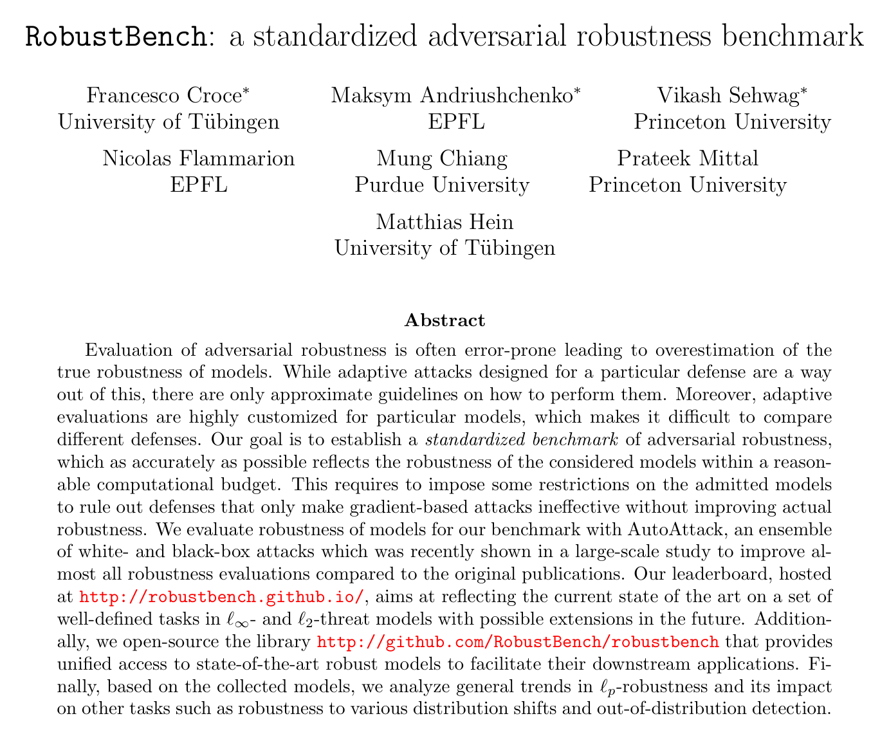
改进思路与优化方向
构建自动化评估框架
在现有的 evaluate 函数基础上，增加一个
adversarial_evaluate 模块。
编写一个脚本，自动遍历不同的 PGD 攻击强度，生成一份模型质量报告。
报告中包含：模型在不同攻击强度下的准确率下降曲线、识别错误的类别热力图（哪些果蔬最容易被混淆）。
Paper：RobustBench: a standardized adversarial robustness benchmark (Croce et al. NeurIPS 2020)
Notes:
我们的技术路线分为四个关键环节：
首先基于PyTorch框架复刻开源项目的运行环境，搭配TorchVision完成数据适配，同步安装TorchAttacks等核心依赖库；紧接着加载ResNet预训练权重，复用原项目的测试集接口，先跑通清洁样本的推理流程，统计出模型的基准准确率，为后续对抗测试做好对照铺垫。
进入核心攻击复现环节，我们会把ResNet模型固定为推理模式，借助TorchAttacks工具库调用FGSM和PGD算法，观察模型在不同扰动强度下产生的误分类行为。
在评估阶段，我们参考了Croce等人发表在NeurIPS 2020的《RobustBench: a standardized adversarial robustness benchmark》：这篇论文指出了目前鲁棒性评估中常见的“梯度掩盖”导致的虚假安全感问题，并提倡使用AutoAttack集成攻击进行标准化评估 —— 这启发我们构建一个自动化评估框架，自动遍历不同的PGD攻击强度，利用NumPy和Matplotlib监测清洁准确率、对抗准确率、攻击成功率以及扰动范数这几项核心指标，批量测试不同扰动强度、不同攻击方式下的模型性能衰减规律。

Slide 13
技术路线
前期准备
基于 PyTorch 适配开源项目环境，加载 ResNet 预训练权重，统计模型在清洁样本上的基准准确率
对抗攻击复现
借助 TorchAttacks 模块，复现 FGSM 和 PGD 流程，观察模型在不同扰动强度下产生的误分类行为
自动化评估（优化方向）
编写脚本自动遍历不同扰动半径，批量输出模型的“安全体检”报告，量化性能衰减规律
防御验证（优化方向）
搭建简易防御模块，尝试通过输入预处理或轻量对抗训练来加固模型，并对比防御前后的指标变化
Notes:
最后可以搭建简易的防御模块，尝试通过输入预处理或轻量对抗训练来加固模型，并对比防御前后的指标变化，验证优化方案的有效性，这也是我们后续的改进和优化方向：
① 输入预处理：在图像进入模型推理前，可以尝试加入轻微的高斯模糊或位深缩减；验证这些简单的图像处理手段是否能清洗掉PGD注入的微小梯度噪声，分析其在保护软件质量方面的成本与收益。
② 对抗训练：修改原有的训练循环，实时用PGD算法生成一部分对抗样本，把它按比例混合到原始训练集中；通过让模型在训练时“见过”这些恶意扰动，提升其抗风险能力。

Slide 14
Thanks
方向 8 - 小组 1
论文调研：安炳宇
项目调研：谭必成
技术调研：董则云
PPT制作：李佳峻 龚祖涵
开题汇报：龚祖涵
Notes:
以上就是我们小组的汇报

